Slide 1

第四章 汇编语言程序开发
张华平 副教授 博士
Email: kevinzhang@bit.edu.cn
Website: http://www.nlpir.org/
@ICTCLAS张华平博士
大数据搜索挖掘实验室 (wSMS@BIT)

Slide 2
重点范围
（1）【重点讲解】汇编语言编程基本知识、Windows汇编语言程序设计
（2）【重点讲解】分支与循环程序设计、浮点运算
（3）【一般性讲解】程序优化
2

Slide 3
4.1 汇编语言基础知识
机器语言：直接用二进制代码的机器指令表示的语言。
汇编语言：用指令助记符、符号地址、标号等符号书写程序的语言。
高级语言：高级语言是一种类似于人类语言的语言。
3

Slide 4
4.1.1 汇编语言概述
汇编语言是一种符号化了的机器语言，即用指令助记符、符号地址、标号等符号书写程序的语言。
4

Slide 5
三种语言的比较
 | 机器语言 | 汇编语言 | 高级语言
基本形式 | 二进制 | 助记符 | 语句
编译程序 | 不需要 | 需要 | 需要
执行效率 | 高 | 高 | 低
占用空间 | 少 | 少 | 多
CPU依赖性 | 依赖 | 依赖 | 不依赖
编程难度 | 复杂 | 中等 | 容易
5

Slide 6
汇编语言程序上机过程
4.1.2 汇编语言编程环境
汇编语言实践环境基于DOS平台。
当汇编语言源程序编好后，要使其实现功能，需经过以下过程：
建立、编辑 汇编 连接 运行
调试
6

Slide 7
4.1.2 汇编语言编程环境
平 台：Intel 80X86/Pentium
DOS/虚拟8086模式(V86)
Windows/保护模式
MASM5.1 MASM6.11 MASM32
7

Slide 8
上机过程（实模式）
4.1.2 汇编语言编程环境
上机过程：masm→link→.exe / .com
编辑：temp.asm
汇编：masm temp.asm→temp.obj
连接：link temp.obj→temp.exe
调试方式：Debug
8

Slide 9
4.1.2 汇编语言编程环境
上机过程（保护模式）;集成开发环境VS
上机过程：ml→link
编辑：temp.asm
汇编：ml /c /coff hello.asm→hello.obj
连接：link /subsystem:console[windows] hello.obj→hello.exe
调试方式：WinDebug

Slide 10
4.1.3 汇编语言语句格式
汇编语句：指令、伪指令、宏指令。
每条指令语句都生成机器代码，各对应一种CPU操作，在程序运行时执行。
伪指令语句由汇编程序在汇编过程中执行，数据定义语句分配存储空间，其它伪指令不生成目标码。
宏指令是用户按照宏定义格式编写的一段程序，可以包含指令、伪指令、甚至其他宏指令。
10

Slide 11
汇编语言语句格式：
[名字] 助记符 ＜操作数＞ [;注释]
其中带[ ]的内容是可选的。
11

Slide 12
名字域是语句的符号地址，可以由26个大小写英文字母、0~9数字、_、$、@、？等字符组成，数字不能出现在名字的第一个字符位置。
指令的名字叫做标号，必须以冒号（：）结束。它提供给循环或转移指令的转向地址。
伪指令的名字可以是变量名、过程名、段名等。通常，名字具有三属性：段基址、偏移量和类型。
标号的类型有NEAR型和FAR型，变量的类型有字节、字、双字、四字等。
12

Slide 13
助记符域给出操作的符号表示，可以是指令助记符、伪指令助记符等。例如加法指令的助记符是ADD。
操作数域为操作提供必要的信息。每条指令语句的操作数个数已由系统确定，例如加法指令有两个操作数。
注释域用以说明本条语句在程序中的功能,要简单明了。注释以分号（;）开始。
13

Slide 14
4.2 常用伪指令
4.2.1、数据定义伪指令
4.2.2、符号定义伪指令
4.2.3、操作符伪指令
4.2.4、框架定义伪指令
14

Slide 15
4.2.1、数据定义伪指令
数据定义伪指令用来定义程序中使用的数据。这是一组使用频率很高的语句，因为大部分程序都会涉及到数据问题。
格式：[变量名] 助记符 操作数
功能：为变量分配单元，并为其初始化或者只预留空间。
15

Slide 16
说明：
①变量名是可选的，需要时由用户自己起。它是该数据区的符号地址，也是其中第一个数据项的偏移量。程序通过变量名引用其中的数据。
16

Slide 17
② 助记符是数据类型的符号表示。
助记符 数据类型 一个数据项字节数
DB（BYTE） 字节型 1
DW（WORD） 字型 2
DD（DWORD） 双字型 4
DQ（QWORD） 四字型 8
DF（FWORD） 六字节型 6
DT（TBYTE） 10字节型 10
注：( )中是在MASM6.11版本中可以使用的助记符。必须掌握DB、DW、DD。
17

Slide 18
③ 操作数
操作数可以是数字常量、数值表达式、字符串常量、地址表达式、？、<n> DUP（操作数，……）形式。
18

Slide 19
a.数字常量及数值表达式
操作数可以是数值表达式，数字中若出现字母形式,不区分大小写。如下所示：
十进制数：以D结尾，汇编语言中缺省值是十进制数，所以D可以省略不写。
二进制数：以B结尾。例如，10100011B，10100011b。
十六进制数：以H结尾。例如，12H，12h，0AB56H，0ab56h。
八进制数：以Q或O（字母）结尾。例如，352Q。
19

Slide 20
b.字符串常量
在汇编语言中字符需要用单引号括起来，其值为字符的ASCII值。因为每个字符占用一个字节，所以最好用DB助记符定义字符串。例如，’A’的值为41H。’abc’的值为616263H。
20

Slide 21
c.地址表达式
操作数可以是地址符号。若只定义符号的偏移量部分，则使用DW助记符。若要定义它的双字长地址指针（既含16位偏移量又含段基址），则使用DD助记符，其中低字中存放偏移量，高字中存放段基址。
例如,“VAR DW LAB”语句在汇编后VAR中含有LAB的偏移量。
21

Slide 22
d. ？
在程序中使用“？”为变量预留空间而不赋初值。
e. <n> DUP（操作数，……）
若要对某些数据重复多次，可以使用这种格式。其功能是把（ ）中的内容复制n次。DUP可以嵌套。
22

Slide 23
例.
M1 DB 15,67H,11110000B,？
M2 DB ‘15’,’AB$’
M3 DW 4*5
M4 DD 1234H
M5 DB 2 DUP(5,’A’)
M6 DW M2 ;M2的偏移量
M7 DD M2 ;M2的偏移量、段基址
设以上数据自1470:0000开始存放，则为：
0F 67 F0 00 31 35 41 42 24 14 00 34 12 00 00 05 41 05 41 04 00 04 00 70 14。
23

Slide 24
LEA DX, M4+2
MOV CX, M4+2

Slide 25
可直接通过变量名引用变量，但要注意类型匹配。例如以下程序片段：
MOV AL,M1 ;（AL）＝ 15
MOV BX,M3 ;（BX）＝ 20
ADD M3,6 ;（M3）＝ 26
MOV AL,M2 ;（AL）＝’1’＝31H
MOV BL,M2+2 ;（BL）＝’A’＝41H
MOV M1+3,BL ;（M1＋3）＝ 41H
M2＋2的这种表示形式？
25

Slide 26
4.2.2、符号定义伪指令
有时程序中会多次出现同一个表达式，为方便起见可以用符号定义伪指令给该表达式定义一个符号，以便于引用及减少程序修改量，并提高程序的可读性。汇编后该符号代表一个确定的值。
26

Slide 27
1．等值EQU伪指令
格式：符号名 EQU 表达式
功能：用符号名代表表达式或表达式的值。
说明：表达式可以是任何有效的操作数格式。例如常数、数值表达式、另一符号名或助记符。
注意：用EQU定义的符号在同一个程序中不能再定义。
27

Slide 28
例.
CR EQU 0DH ;回车符的ASCII值
LF EQU 0AH ;换行符的ASCII值
BEL EQU 07H ;响铃符的ASCII值
PORT_B EQU 61H ;定义PORT_ B端口
B EQU [BP＋6] ;[BP＋6]用B表示
程序中可以通过符号引用这些值，例如：
MOV AL,CR ;等价于 MOV AL, 0DH
ADD BL,B ;等价于 ADD BL,[BP＋6])
OUT PORT_B,AL ;输出到61H端口
28

Slide 29
EQU用途：增加程序可读性、缩短程序书写长度、避免因为某些修改而带来的程序不一致性。
EQU伪指令除了以上用途外,经常使用它的一个场合是与＄配合,得到变量分配的字节数。如下所示：
MSG DB ‘This is first string.’
Count equ $－msg
Mov cl,count ;(CL)＝MSG的串长＝21
29

Slide 30
这样做可以由汇编程序在汇编过程中自动计算字符串的长度，避免了编程者计数。特别是当因字符串改变而串长改变时,取串长的语句无需做任何修改。
由于用EQU定义的符号在同一个程序中不能再定义，所以以下语句是错误的：
CT EQU 1
CT EQU CT＋1
30

Slide 31
2．等号（＝）伪指令
格式：符号名 ＝ 数值表达式
功能：用符号名代替数值表达式的值
说明：等号伪指令与EQU伪指令功能相似,其区别是等号伪指令的表达式只能是常数或数值表达式。
用“＝”定义的符号在同一个程序中可以再定义。通常在程序中用“＝”定义常数。
例. DPL1 ＝ 20H
K ＝ 1
K ＝ K＋1
31

Slide 32
4.2.3 操作符伪指令
操作符可以出现在语句的操作数表达式中。该操作在汇编程序汇编时实现。包括算术、逻辑、关系、属性、返回值操作符。
32

Slide 33
4.2.3 操作符伪指令
1. ＄操作符
ORG伪指令格式：ORG 数值表达式
功能：$在程序中表示当前地址计数器的值。程序中的每一行都有一个地址，从程序的第一行到最后一行，地址计数器在不断地增加。
说明：程序中一般不直接使用$的值，而是使用它来计算变量占用的空间。
例． wVar WORD 0102h, 1000, 100*100
BYTESOFWVAR EQU $-wVar；值等于6。
MOV EAX, $；00401010 B8 10 10 40 00=MOV EAX,0401010
33

Slide 34
4.2.3 操作符伪指令
3. OFFSET操作符
格式：offset [变量|标号]
功能：offset操作符用来取出变量或标号的地址（在段中的偏移量）。在32位编程环境中，地址是一个32位的数。
例4.9
MOV EBX, dVar2
MOV EBX, offset dVar2
34

Slide 35
4、算术操作符
4.2.3 操作符伪指令
算术操作符包括＋、－、*、／和MOD（取模）操作符。
算术操作符可以用在数值表达式或地址表达式中。
35

Slide 36
4.2.3 操作符伪指令
例.
X DW 12,34,56
CT EQU (＄-X)/2
MOV CX ,CT ;（CX）＝ 3
MOV AX ,X
ADD AX ,X+2 ;（AX）＝ 46
36

Slide 37
5、逻辑操作符
4.2.3 操作符伪指令
逻辑操作符包括AND、OR、XOR和NOT。逻辑操作符是按位操作的，它只能用在数值表达式中。
例. PORT EQU 0FH
AND DL,PORT AND 0FEH
汇编后： AND DL,0EH
37

Slide 38
6、关系操作符
4.2.3 操作符伪指令
关系操作符包括EQ、NE、LT、LE、GT、GE。其操作结果为一个逻辑值，若关系成立结果为真（全1），否则结果为假（0）。其中的操作数必须是数字或同段内的两个存储器地址。
例.指令 MOV AL,CH LT 20的汇编结果：
MOV AL,0FFH ;当CH＜20时
或:MOV AL,0 ;当CH≥20时
38

Slide 39
4.2.4 框架定义伪指令
汇编程序在缺省情况下只接受8086／8088的指令系统,即使在386以上机器也是如此，因此为8086／8088编写的程序在286以上的处理器都可以顺利执行。
为了能够使用其它微处理器或协处理器的指令系统编写高级的32位机软件，需要在程序中增加选择微处理器的伪指令。
39

Slide 40
较常使用的选择微处理器伪指令有以下几种：
伪指令
功 能
.286
选择80286微处理器指令系统
.386
选择80386微处理器指令系统
.486
选择80486微处理器指令系统
.586
选择80586微处理器指令系统
.8087
选择8087数字协处理器指令系统
.287
选择80287数字协处理器指令系统
.387
选择80387数字协处理器指令系统
40

Slide 41
4.2.4 框架定义伪指令
伪指令格式 | 功 能
.data | 定义数据段
.data? | 定义存放未初始化变量的数据段
.const | 定义存放常量的数据段
.code | 定义代码段
.startup | 指定加载后的程序入口点
.EXIT | 返回DOS或父进程
.stack size | 建立一个堆栈段并定义其大小（size以字节为单位。若不指定size参数，则使用默认值1 KB）。
.MODEL 内存模式[,调用规则][,其他模式] | 定义程序工作的模式

Slide 42
二、简化段定义常用结构中的伪指令
1．定义存储模型伪指令
常用格式：.model 存储模型
功能：定义存储模型。
42

Slide 43
常用的存储模型有：
①TINY：所有代码和数据放置在一个段中。
②SMALL：所有代码在一个段内,所有数据在另一个段。
③MEDIUM：代码放置在多个段内。数据限制在一个段。
④COMPACT：代码在一个段内，数据可以在多个段内。
⑤LARGE：代码和数据被放置在多个段内。
⑥HUGE：单个数据项可以超过64K,其它同LARGE模型。
⑦FLAT：与TINY模型类似，所有代码和数据放置在一个段中。TINY模型的段是16位，FLAT32位。
43

Slide 44
2．定义堆栈段尺寸伪指令
格式：.stack size
功能：建立一个堆栈段并定义其大小
说明：若不指定size参数，则使用缺省值1KB。
44

Slide 45
4.3 汇编语言程序格式
45
4.3.1 用户界面（User Interface）
字符用户界面（Characteral User Interface，CUI）
图形用户界面（Graphic User Interface，GUI）
4.3.2 控制台界面的汇编源程序
4.3.3 Windows界面的汇编源程序

Slide 46
4.3.2 控制台界面的汇编源程序
.386
.model flat, stdcall
option casemap:none
includelib msvcrt.lib
printf PROTO C :ptr sbyte,:VARARG
.data
szMsg byte “Hello World! %c”,0ah,0
a byte 'Y' b byte "hello"
.code
start:
invoke printf,offset szMsg,a
invoke printf,offset szMsg,offset b
ret
end start
46

Slide 47
4.3.2 控制台界面的汇编源程序
.386 .model flat,stdcall option casemap:none | 模式定义
includelib msvcrt.lib printf PROTO C :ptr sbyte, :VARARG | 库文件及函数声明
.data szMsg byte 'Hello World!', 0ah, 0 | 数据部分
.code start: invoke printf, OFFSET szMsg ret end start | 代码部分

Slide 48
4.3.2 控制台界面的汇编源程序
1. 模式定义
.386
.model flat, stdcall
option casemap:none
（1）.386语句定义了程序使用80386指令集。
（2）.model flat, stdcall语句。
（3）option语句。
option语句有许多选项，例如option language、option segment等，在Win32中需要定义option casemap:none，用以说明程序中的变量和子程序名是否对大小写敏感

Slide 49
4.3.2 控制台界面的汇编源程序
2. includelib语句
includelib 库文件名

Slide 50
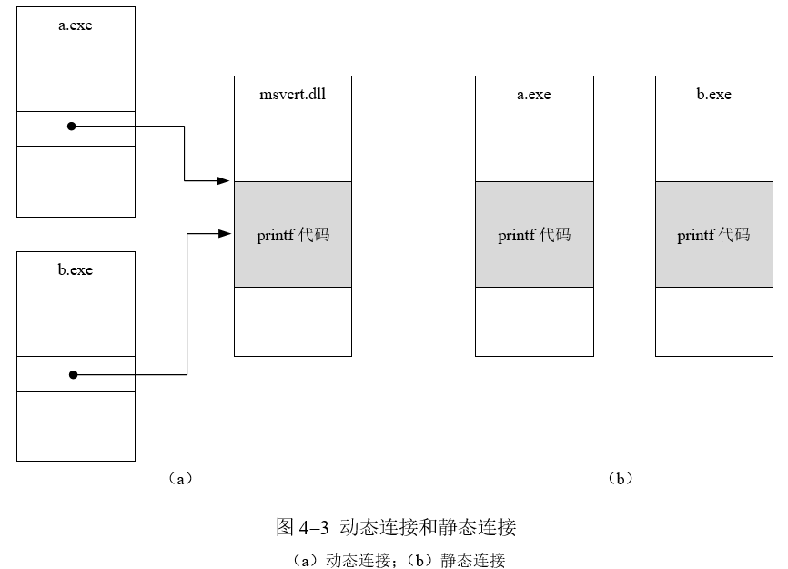
4.3.2 控制台界面的汇编源程序

Slide 51
4.3.2 控制台界面的汇编源程序
3. 函数声明
函数名称 PROTO [调用规则] :[第一个参数类型] [,:后续参数类型]
在汇编语言中，用ptr sbyte代表const char *
printf PROTO C :ptr sbyte, :VARARG
函数声明后，就可以用INVOKE伪指令来调用

Slide 52
4.3.2 控制台界面的汇编源程序
4. include语句
include语句格式：include 文件名
include kernel32.inc
include user32.inc
5. 数据和代码部分
程序中的数据部分从.data语句开始定义，代码部分从.code语句开始定义，所有的指令都必须写在代码区中。
在编程时，不能把那些需要修改的变量放到.code部分。

Slide 53
4.3.2 控制台界面的汇编源程序
6. 程序结束
与DOS程序相同，Win32程序在遇到end语句时结束。end语句后面跟的标号指出了程序执行的入口点，即装入执行的第一条指令的位置，表示源程序结束。
语句格式：END [过程名]
7. 跨行
invoke MessageBox, \
NULL,\ ;HWND hWnd
offset szMsg,\ ;LPCSTR lpText
offset szTitle,\ ;LPCSTR lpCaption
MB_OK ;UINT uType

Slide 54
4.3.2 控制台界面的汇编源程序
8. 程序中的数据归类
（1）可读可写的初始变量
(2) 可读可写的未初始变量:
buffer byte 65536 dup (?)
(3)常量数据
szMsg byte “Hello World!”, 0ah, 0
9. invoke伪指令---相当于Call
格式：invoke 函数名[,参数1] [,参数2]…
功能：调用函数或子程序。

Slide 55
4.3.3 Windows界面的汇编源程序
.386
.model flat, stdcall
option casemap:none
MessageBoxA PROTO :dword, :dword, :dword, :dword
MessageBox equ <MessageBoxA>
Includelib user32.lib
NULL equ 0
MB_OK equ 0
.stack 4096
.data
SzTitle byte 'Hi!', 0
SzMsg byte 'Hello World!' ,0
.code
start:
invoke MessageBox,
NULL, ; HWND hWnd
offset szMsg, ; LPCSTR lpText
offset szTitle, ; LPCSTR lpCaption
MB_OK ; UINT uType
ret
end start

Slide 56
4.3.4 输入输出有关的Windows API函数
1、printf
includelib msvcrt.lib
printf PROTO C :ptr sbyte,:vararg
printf PROTO C :dword,:vararg
invoke printf, offset szOut, x, n, p
其中，szOut要在数据区中定义，例如：
szOut byte 'x=%d n=%d x(n)=%d', 0ah, 0
其效果等价于：
printf ("x=%d n=%d x(n)=%d\n" , x, n, p);

Slide 57
4.3.4 输入输出有关的Windows API函数
2、scanf
includelib msvcrt.lib
scanf PROTO C :dword,:vararg
szInFmtStr byte '%d %c %d', 0
invoke scanf, offset szInFmtStr, offset a, offset b, offset d
其中，第1个参数是格式字符串szInFmtStr的地址，第2、3、4个参数分别是a、b、d的地址。其效果等价于：
scanf("%d %c %d", &a, &b, &d);

Slide 58
4.3.4 输入输出有关的Windows API函数
3、 MessageBoxA
includelib user32.lib
#define WINAPI __stdcall
int
WINAPI
MessageBoxA(
HWND hWnd , //窗口句柄
LPCSTR lpText, //消息框正文的指针
LPCSTR lpCaption, //消息框窗口标题的指针
UINT uType); //消息框类型
它的调用规则和参数类型说明为：
MessageBoxA PROTO :DWORD, :DWORD, :DWORD, :DWORD

Slide 59
4.4 分支与循环程序设计
需要根据不同条件进行不同的处理，此时需要设计分支程序。
IF_THEN_ELSE分支结构
（a）IF结构；（b）IF_THEN_ELSE结构

Slide 60
1.IF结构程序举例（单分支结构）
例5.1 求带符号数A和B的较大值MAXAB=MAX（A, B）。;PROG0501
;PROG0501
MOV EAX, A
CMP EAX, B
JGE AIsLarger; 如果A≥B，跳转到AIsLarger标号处
MOV EAX, B
AIsLarger:
MOV MAXAB, EAX

Slide 61
2.IF_THEN_ELSE结构程序举例
例5.3 求带符号数X的符号，如果X>=0，SIGNX置1，否则置为-1。
;PROG0503

Slide 62
4.4 分支与循环程序设计
;PROG0503
X SDWORD -45
SIGNX SDWORD ?
MOV SIGNX, 0
CMP X, 0
JGE XisPostive ; X≥0，跳转
MOV SIGNX, -1
JMP HERE ; 跳过“MOV SIGNX, 1”语句
XisPostive:
;CMP X,0
JE XisZero
MOV SIGNX, 1
JMP HERE
XisZero: MOV SIGNX,0
HERE:

Slide 63
例5.5 在升序数组中查找指定数。
4.4 分支与循环程序设计
算法分析：在有序数组中查找元素，使用折半查找的效率最高，平均比较次数为log2n（顺序查找的次数n/2）。本例使用折半查找法。设：
字节型数组为R
元素个数为n
要查找的数为a
查找范围，以下界l和上界h表示
l和h是数组下标
初始时下界为0上界为n-1，即整个数组
m是下界l和上界h的中点
查找结束条件：l＞h，意味无指定数

Slide 64
4.4 分支与循环程序设计
折半查找算法的流程

Slide 65
4.4 分支与循环程序设计
执行过程如下：
（1）先设定一个查找范围，以下界l和上界h表示。l和h是数组下标。初始时，下界为0，上界为n-1，即查找范围是整个数组。
（2）如果下界l大于上界h，则查找范围为空，查找结束。在这种情况下，数组中没有a，算法结束。
（3）取下界l和上界h的中点m,m=(l+h)/2。
（4）从数组的中点m处取出一个数R[m]，和a进行比较。
（5）如果R[m]等于a，则在数组中找到a，下标为m。算法结束。
（6）如果R[m]大于a，中点上的数比a大，从中点到上界中的所有数都比a大，修改上界h为m-1。然后跳转到第（2）步。
（7）如果R[m]小于a，中点上的数比a小，从下界到中点中的所有数都比a小，修改下界l为m+1。然后跳转到第（2）步。
每经过一次比较，查找范围就缩小一半。缩小查找范围的过程如图5-4所示。
;PROG0505

Slide 66
SWITCH_CASE结构分支程序设计
4.4 分支与循环程序设计
分支较少的IF_THEN_ELSE结构使用条件转移指令实现
分支较多时使用条件转移指令实现分支程序变得较复杂，不易读懂、扩充。多分支的SWITCH_CASE结构可用基于跳转表的方法实现
实现的关键是先要构成跳转表
然后用无条件间接转移指令实现跳转
SWITCH_CASE结构可用于主控程序设计等
;PROG0507

Slide 67
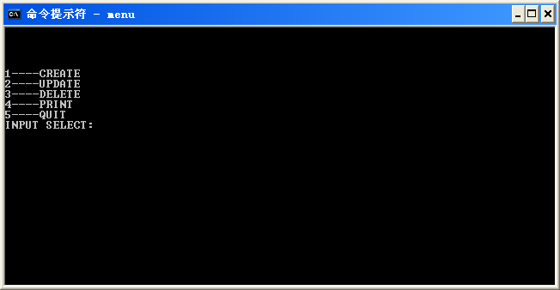
4.4 分支与循环程序设计
例. 编制一个管理文件的菜单程序，要求能够实现建立文件、修改文件、删除文件、显示文件和退出应用程序5个主控功能。首先在屏幕上显示5种功能，然后从键盘上输入数字1～5即可转入相应的功能，而输入其他字符则提示输入非法。若选择退出功能，则能正确返回；若选择其他功能，应能返回到主菜单。
屏幕显示为：

Slide 68
4.4 分支与循环程序设计
算法分析：要能够转移到不同分支，必须提供各个分支的入口地址。对于SWITCH_CASE结构，由于分支众多，可以把各分支入口地址集中在一起构成一个地址表，把这个地址表称为跳转表。设建立文件分支入口标号为CR，修改文件分支入口标号为UP，删除文件分支入口标号为DE，显示文件分支入口标号为PR，退出分支入口标号为QU，则该跳转表如下所示：
JMPTAB DD OFFSET CR ;跳转表
DD OFFSET UP
DD OFFSET DE
DD OFFSET PR
DD OFFSET QU

Slide 69
菜单程序流程图

Slide 70
说明：位移量是跳转表中所选项与表基址的距离。把所有功能号连续排列，设选择了K号功能，则：
索引号＝K－起始功能号（例如功能号为
1，2，3…N，则索引号＝K－1）
位移量＝索引号×每项入口地址占用的字 节数。
表项地址＝表基址＋位移量。一旦得到了表项地址，使用无条件间接转移指令实现转移即可

Slide 71
◎用无条件间接转移指令实现SWITCH_CASE转
在32位程序中，地址表用DD定义，用段内间接转移指令实现跳转
在16位程序中，若跳转表是用DW定义的，则用段内间接转移指令。地址表用DD定义，则用段间间接转移指令
◎本例使用以下指令得到表项地址，并实现转移
mov eax, JmpTab[ebx*4]
jmp eax
也可以使用jmp JmpTab[ebx*4]指令等实现

Slide 72
4.4 分支与循环程序设计
循环两种基本结构
DO_WHILE结构
先判断后执行结构，把对循环控制条件的判断放在循环的入口，先判断控制条件，若满足控制条件就执行循环体，否则退出循环。
DO_UNTIL结构
先执行后判断结构，先执行循环体然后再判断控制条件，若满足控制条件则继续执行循环体，否则退出循环
两种结构一般可以随习惯使用，但在初始循环次数可能为0的情况下则必须使用DO_WHILE结构

Slide 73
4.4 分支与循环程序设计
基本循环结构

Slide 74
4.4 分支与循环程序设计
无论使用哪种循环结构，循环程序一般应包括以下几个部分。
（1）循环初始化。它包括设置循环次数的初始值、地址指针的初始设置等。
（2）循环体。这是循环工作的主体，包括要重复执行的操作，以及循环的修改部分。修改部分包括地址指针的修改、循环控制条件的修改等。
（3）循环控制部分。它是控制循环的关键，判断循环条件满足与否。例如判断循环次数是否为0等。

Slide 75
单重循环程序设计
4.4 分支与循环程序设计
例5.10 计算n的阶乘。
算法分析：阶乘（factorial）计算的公式为：n!=n×(n-1)×(n-2)×…×2×1。因此，需要循环n次，每次循环中完成一次乘法。
;PROG0510

Slide 76
4.4 分支与循环程序设计
;PROG0510
.386
.model flat,stdcall
option casemap:none
includelib msvcrt.lib
printf PROTO C :dword,:vararg
.data
Fact dword ?
N equ 6
szFmt byte 'factorial(%d)=%d', 0ah, 0;输出结果格式字符串
.code
start:
mov ecx, N;循环初值
mov eax, 1;Fact初值
e10:
imul eax, ecx;Fact=Fact*ECX
loop e10;循环N次
mov Fact, eax;保存结果
invoke printf, offset szFmt, N, Fact;打印结果
ret
end start

Slide 77
多重循环程序设计
4.4 分支与循环程序设计
有些复杂问题使用单重循环可能无法解决，此时就需要设计多重循环程序。
在多重循环的程序中，内层循环嵌套于外层循环，循环的嵌套层次没有限制。
各层循环都有各自的循环次数、循环体、循环结束条件，相互之间不能干扰、交叉。

Slide 78
DELAY PROC
MOV BL,20 ;置外循环次数 DELAY10: MOV CX,2801 ;置内循环次数 WT: LOOP WT ;内循环体 DEC BL ;修改外循环次数 JNZ DELAY10 ;外循环控制 RET
DELAY ENDP

Slide 79
冒泡排序

Slide 80
4.5 浮点运算
4.5.1 浮点数的表述与存储
格式 | 说明
单精度 | 32位：1位符号位，8位阶码，23位为有效数字的小数部分。
双精度 | 64位：1位符号位，11位阶码，52位为有效数字的小数部分。
扩展精度 | 80位：1位符号位，15位阶码，1位为整数部分，63位为小数部分。
01000010 11101110 00011011 10100110
根据单精度的划分方式把32位划分成三部分：
①.符号位为0，为正数；
②.指数为 10000101（133），减去127得6；
③.尾数加上1后为1.11011100001101110100110，十进制表示为：1.86021876
尾数乘以2的6次方后可得结果为：119.05400（单精度7～8位有效数字）

Slide 81
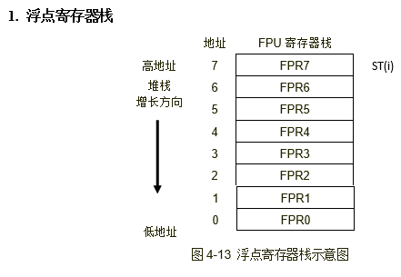
4.5 浮点运算
4.5.2 浮点数寄存器

Slide 82
;PROG0409.asm
.586
.model flat, stdcall
option casemap:none
includelib msvcrt.lib
printf PROTO C :ptr sbyte, :VARARG
.data
szMsg byte "%f", 0ah, 0
a real8 3.2
b real8 2.6
m real8 7.1
f real8 ?
.code
start:
finit ;finit为FPU栈寄存器的初始化
fld m ;fld为浮点值入栈
fld b
fmul st(0),st(1) ;fmul为浮点数相乘，结果保存在目标操作数中
fld a
fadd st(0),st(1) ;fmul为浮点数相加，结果保存在目标操作数中
fst f ;fst将栈顶数据保存到内存单元
invoke printf, offset szMsg, f
ret
end start
4.5.2 浮点寄存器
计算表达式f = a + b * m的值

Slide 83
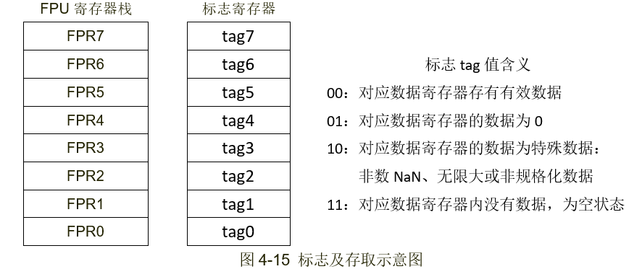
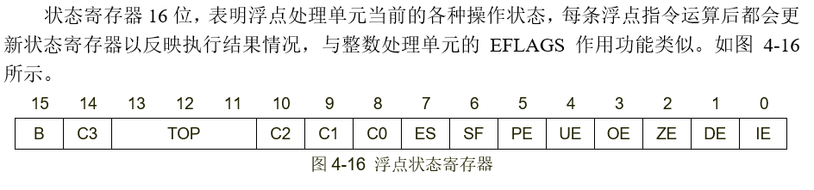
4.5.2 浮点寄存器

Slide 84
4.5.3 浮点指令及其编程
2. 数据定义
a real8 3.2 ;定义64位浮点数变量a，初始化为3.2
b real10 100.25e9 ;定义80位浮点数变量b，初始化为100.25e9
c qword 3. ;定义64位浮点数变量c，初始化为3.0
d qword 3 ;定义64位整型变量d，初始化为3

Slide 85
4.5.3 浮点指令及其编程
3. 寻址方式
（1）寄存器寻址：操作数保存在指定的数据寄存器栈中，用ST(i)表示。
例4.35 指令：fadd st(0), st(1)
将寄存器栈中的ST(0)和ST(1)相加，结果存储在ST(0)中。
（2）存储器寻址：操作数在内存中，内存中的数据可以采用与数据有关的存储器寻址方式访问。
例4.36 指令：fld m
将在内存定义的变量m加载到浮点寄存器栈中，m保存在内存中，以直接寻址方式访问。

Slide 86
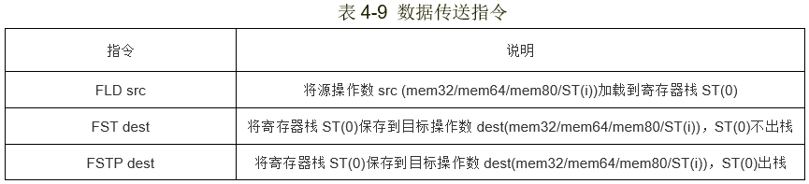
4.5.3 浮点指令及其编程
4. 指令

Slide 87
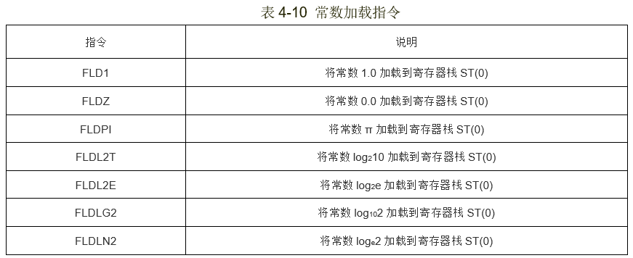
4.5.3 浮点指令及其编程
4. 指令

Slide 88
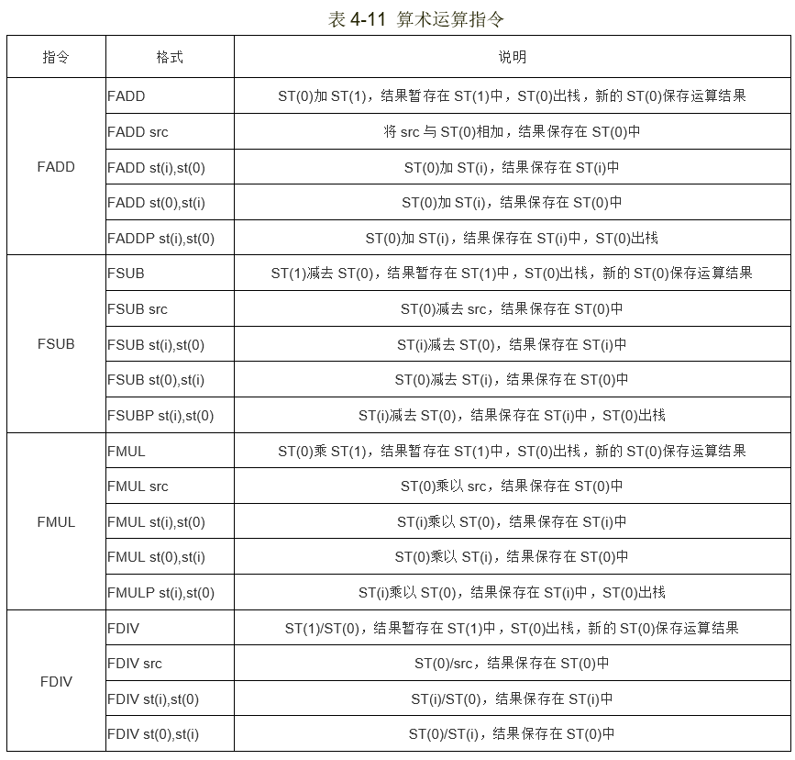
4.5.3 浮点指令及其编程
4. 指令

Slide 89
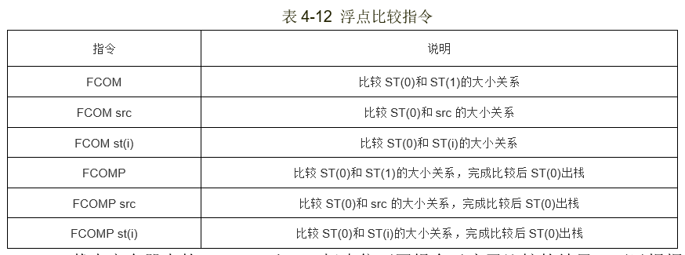
4.5.3 浮点指令及其编程
4. 指令

Slide 90
4.5.3 浮点指令及其编程
4. 指令

Slide 91
4.5.3 浮点指令及其编程
; PROG0410.asm例4.37 输入圆的半径，计算圆面积。
.data
szMsg1 byte "%lf", 0
szMsg2 byte "%lf", 0ah, 0
r real8 ?;圆半径
S real8 ?;圆面积
.code
start:
finit; finit为FPU栈寄存器的初始化
invoke scanf, offset szMsg1, offset r
fld r
fld r
fmulp st(1), st(0)
fldpi
fmulp st(1), st(0)
fst S;fst将栈顶数据保存到内存单元
invoke printf, offset szMsg2, S
ret
end start

Slide 92
4.6 程序优化
4.6.1. 运行时间优化
1. 选择执行速度快的指令
（1）寄存器清零
00401277 B8 00 00 00 00 MOV EAX, 0
0040127C 2B C0 SUB EAX, EAX
0040127E 33 C0 XOR EAX, EAX
（2）加减
EBX=EAX−30
00401225 8B D8 MOV EBX, EAX
00401227 83 EB 1E SUB EBX, 1EH
0040122A 8D 58 E2 LEA EBX, [EAX-1Eh]

Slide 93
4.6.1 运行时间优化
（3）乘除
SHR EAX, 4；EAX=EAX/16
SHL EAX, 3；EAX=EAX*8
LEA EAX, [EBX+EBX*4]；EAX=EBX*5

Slide 94
4.6.1 运行时间优化
2.操作的转化
除法指令比乘法指令的速度慢。如果程序中的除法操作中，除数为一个常数，那么可以将除法转换为乘法来进行，以提高程序执行的速度。
125÷25
MOV EAX, 125
MOV ESI, 0A3D70A4H ; ESI = (100000000H + 24) / 25
MUL ESI
; EDX = 5

Slide 95
4.6.1 运行时间优化
3.分支的转化
min（x, y）= x+（（（y–x）>>31）&（y-x））
eax=min（eax, ebx）
4.提高Cache命中率
for (i = 0; i < m; i++)
for (j = 0; j < n; j++)
A[i][j]++;
for (i = 0; i < n; i++)
for (j = 0; j < m; j++)
A[j][i]++;

Slide 96
unionBuf UNION
fileBuffer BYTE 4096 DUP (?)
outputBuffer BYTE 2000 DUP (?)
unionBuf ENDS
unionBuf UNION
fileBuffer BYTE 4096 DUP (?)
outputBuffer BYTE 2000 DUP (?)
unionBuf ENDS
4.6.2 占用空间优化
unionBuf UNION
fileBuffer BYTE 4096 DUP (?)
outputBuffer BYTE 2000 DUP (?)
unionBuf ENDS
1.短指令
0040127C 83 EC 04 SUB ESP, 4
0040127F 51 PUSH ECX
2.联合
unionBuf UNION
fileBuffer BYTE 4096 DUP (?)
outputBuffer BYTE 2000 DUP (?)
unionBuf ENDS
fileBuffer BYTE 4096 DUP (?)
outputBuffer BYTE 2000 DUP (?)

Slide 97


感谢关注聆听！
张华平
Email: kevinzhang@bit.edu.cn
微博：@ICTCLAS张华平博士
实验室官网：
http://www.nlpir.org
大数据千人会

